Slide 1
運用意見探勘技術於類別不平衡資料集
私立中原大學－資訊管理學系
研究生：黃柔螢
指導教授：洪智力 博士
中華民國111年06月
報告者：林承緯

Slide 2
01 / 摘要
02 / 文獻探討
目錄
CONTENTS
03 / 研究方法
04 / 結論
05 / 後續研究方向

Slide 3
摘要
本研究使用採樣技術對不平衡的非結構式資料探討改善成效，運用意見探勘技術於電影評論資料集，做出不同比例的不平衡資料集，使用TF-IDF向量模型與過採樣技術以及欠採樣技術來改善資料不平衡情形。
Q1：使用過採樣、欠採樣技術於類別不平衡之非結構式資料是否有改善？
Q2：不平衡資料集將兩個類別使用不同比例進行訓練是否有不同的成效？
1

Slide 4
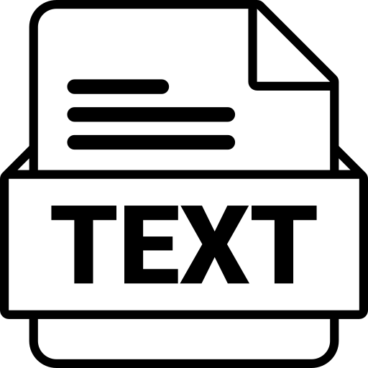




文獻探討
意見探勘（Opinion Mining）
文字探勘
意見探勘
非結構化文字資料
情緒分析
知識
情緒分析
2

Slide 5

文獻探討
TF-IDF
詞頻 （Term Frequency）
逆向文件頻率 （Inverse Document Frequency）
詞頻是某一個詞彙在一篇文章中出現的頻率
逆向文件頻率則是某一個詞彙出現在多篇文章的頻率
越高越重要
越高越不重要
2

Slide 6
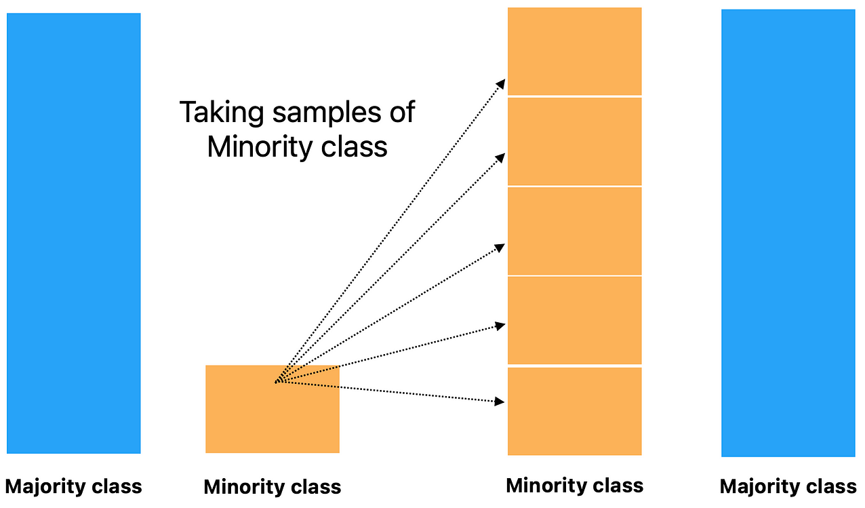
文獻探討
過採樣（Over-Sampling）
隨機過採樣
SMOTE
Borderline SMOTE
ADASYN
4

Slide 7
文獻探討
隨機過採樣
簡單易實現
不需要額外的計算
可能會導致過擬合問題
沒有考慮樣本之間的關聯性
=
*２
5

Slide 8
文獻探討
SMOTE
增加了樣本多樣性
有助於避免過擬合的問題
使少數類別的分佈過於密集
可能會引入一些噪聲樣本
4

Slide 9
文獻探討
Borderline SMOTE
Noise
Danger
增強了邊界區域的表示能力
改善了模型對邊界樣本的分類效果
增加了計算成本
會受到邊界區域的噪聲樣本影響
Safe
4

Slide 10
文獻探討
ADASYN
W= 1
能夠通過自適應來避免過度擬合
能夠保留少數類別樣本的特徵
W= 0.5
W= 0.5
W= 0
W= 1
W= 0
W= 1
效果會受到數據不平衡度的影響
計算成本很高
W= 1
K = 2
4

Slide 11
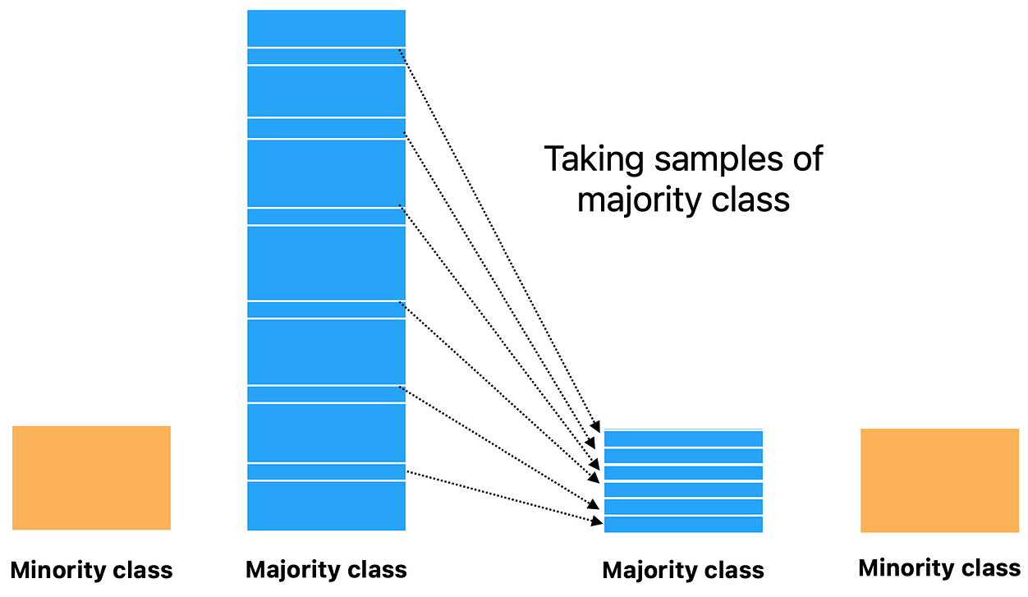
文獻探討
欠採樣（Under-Sampling）
隨機欠採樣
Cluster Centroids
Near Miss
6

Slide 12
文獻探討
隨機欠採樣
簡單易實現
不需要額外的計算
可能會造成訊息損失丟失重要特徵
5

Slide 13
文獻探討
Cluster Centroids
保留多數類別的代表性
維持類別分佈的一致性
可能會忽略一些邊界樣本
4

Slide 14
文獻探討
Near Miss
增加少數類別樣本的區分度
有效保留邊界樣本
不適合樣本分佈不均勻的資料上
計算成本較高
4

Slide 15
研究方法
資料集
資料集名稱 | IMDB Dataset
資料來源 | Kaggle
資料量 | 50,000
類別數量 | Positive：25,000 Negative：25,000
7

Slide 16
研究方法
研究架構圖
意見探勘技術之研究
資料準備
資料預處理
訓練模型
改善資料不平衡 之方法運用
評估模型
SVM
8

Slide 17

研究方法
資料準備
Positive：18,000
Negative：2,000
Positive：16,000
Negative：4,000
Positive：14,000
Negative：6,000
A
B
C
9:1
8:2
7:3
Positive：12,000
Negative：8,000
Positive：10,000
Negative：10,000
D
E
6:4
5:5
7

Slide 18
研究方法
資料預處理
清理HTML標籤 ＆ 大小寫轉換
文章分段斷詞
NLTK （Nature Language Tool Kit）
去除停用字
去除標點符號 ＆ 英文縮寫轉換
詞幹提取及詞形還原
詞轉向量
8

Slide 19
研究方法
改善類別不平衡之方法運用
實驗十
實驗九
實驗八
實驗七
實驗六
實驗五
實驗四
實驗三
實驗二
實驗一
A
B
C
D
9:1
8:2
7:3
6:4
SMOTE
Borderline SMOTE
ADASYN
Random Under-Sampler
Cluster Centroids
Near Miss
7

Slide 20
研究方法
實驗結果（1~4）
六種採樣技術對四種資料集皆有改善。
對四種資料集而言，改善效果最好的方法是 Borderline SMOTE ，而 SMOTE 在資料集 C 跟 D 時，與 Borderline SMOTE 一樣高分。
對資料集 A，改善效果最差的方法是 RandomUnderSampler，對資料集 B、C、D 則是 NearMiss。
六種採樣技術對資料集 D 時，分數都非常接近，比較無法判斷採樣技術的效果優劣。
12

Slide 21
研究方法
實驗結果（5~10）
三種過採樣技術，SMOTE、Borderline SMOTE、ADASYN 對類別不平衡比例越高的資料集，改善效果越好。
欠採樣技術 RandomUnderSampler 對類別不平衡比例越高的資料集，改善的效果就越差，雖然有改善不平衡狀況但學習成效還是沒有高於平衡資料集。
欠採樣技術 ClusterCentroids 對比例 1:9 以及 2:8 的資料集，改善效果較好，但對於比例 3:7 以及 4:6 的資料集，改善效果不如平衡資料集。
欠採樣技術 NearMiss 對四種資料集，雖然有改善不平衡狀況但學習成效還是沒有高於平衡資料集，且對不同比例資料集改善的效果無太大差異。
12

Slide 22
結論
Q1：使用過採樣、欠採樣技術於類別不平衡之非結構式資料是否有改善？
無論是使用過採樣技術還是使用欠採樣技術皆有改善不平衡問題 ，其中根據實驗結果使用過採樣技術的 Borderline SMOTE 效果最佳，其次是 SMOTE。
21

Slide 23
結論
Q2：不平衡資料集將兩個類別使用不同比例進行訓練是否有不同的成效？
對不同比例之類別不平衡資料集，過採樣技術對於類別不平衡比例越高的資料集，改善效果越好，反之欠採樣技術雖然能夠改善不平衡的狀況，但始終結果還是低於原始平衡的資料集。

Slide 24
後續研究方向
1
可以試著使用更多的演算法去比較
研究 方向
2
可以嘗試不同領域的資料集
3
可以使用不同的方法來進行資料預處理
16

Slide 25
Thank You

